Slide 1

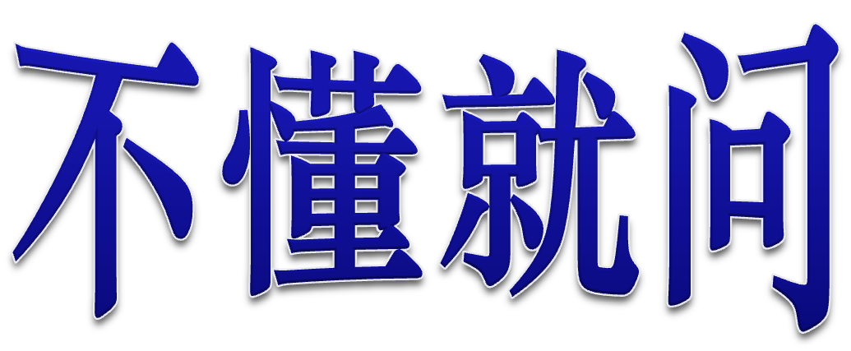

Slide 2
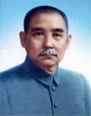
孙中山简介
孙中山(1866—1925)名文，字逸仙，革命家，中国国民党缔造者之一，广东省香山县（今中山市）人；孙文流亡日本时曾化名中山樵，后人惯以中山先生相称。
1940年，国民政府通令全国，赞扬孙氏“倡导国民革命，手创中华民国，更新政体，永奠邦基，谋世界之大同，求国际之平等”，尊称其为“中华民国国父”。孙文被中国国民党尊为“永远的总理”；中国共产党则称他为“革命先行者”。在中国大陆也有人称他为“现代中国之父”，而民间普遍称他为“中国国父”。

Slide 3

词宝宝乐园
背诵 糊里糊涂 摇头晃脑
厉声 一字不漏 详细
霎时 一段课文 鸦雀无声
PPT模板下载：www.1ppt.com/moban/ 行业PPT模板：www.1ppt.com/hangye/
节日PPT模板：www.1ppt.com/jieri/ PPT素材下载：www.1ppt.com/sucai/
PPT背景图片：www.1ppt.com/beijing/ PPT图表下载：www.1ppt.com/tubiao/
优秀PPT下载：www.1ppt.com/xiazai/ PPT教程： www.1ppt.com/powerpoint/
Word教程： www.1ppt.com/word/ Excel教程：www.1ppt.com/excel/
资料下载：www.1ppt.com/ziliao/ PPT课件下载：www.1ppt.com/kejian/
范文下载：www.1ppt.com/fanwen/ 试卷下载：www.1ppt.com/shiti/
教案下载：www.1ppt.com/jiaoan/

Slide 4

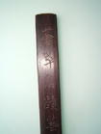
那时候上课，学生跟着念，咿咿呀呀，像唱歌一样。学生读熟了，先生就让他们一个一个地背诵。书里的意思，先生从来不说。
戒尺

Slide 5
于是，他壮着胆子站起来，问：“先生，您刚才让我们背的这段课文是什么意思？请您为我们讲讲吧！”

Slide 6
（ 1 ）同学们吓呆了，教室里鸦雀无声。
（ 2 ）老师厉声问孙中山背出课文了没有。
（ 3 ）孙中山一字不漏地背课文。
（ 4 ）老师详细地讲解课文。

Slide 7
“学问学问，不懂就要问。为了弄清道理，就是挨打也值得。”

Slide 8

不懂就问是学习的良好习惯之一。

Slide 9

欢 迎 批 评 指 导

